Slide 1
Tutorial de instalação e utilização do Zotero
Equipe de bibliotecários da Rede de Bibliotecas

Slide 2
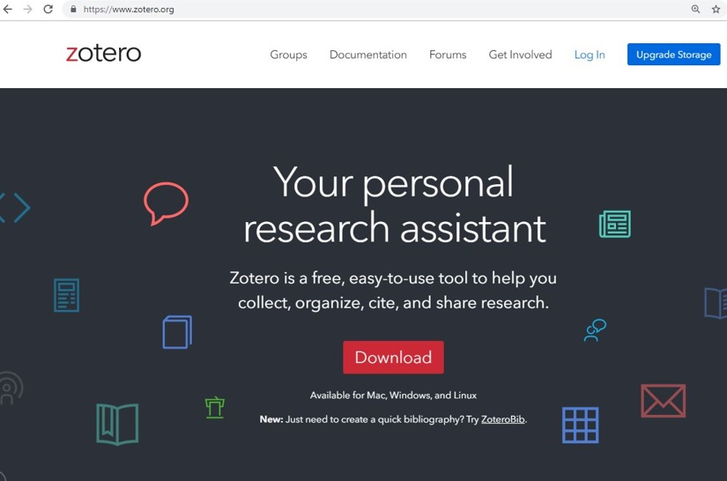
Para fazer download acesse: www.zotero.org

Slide 3
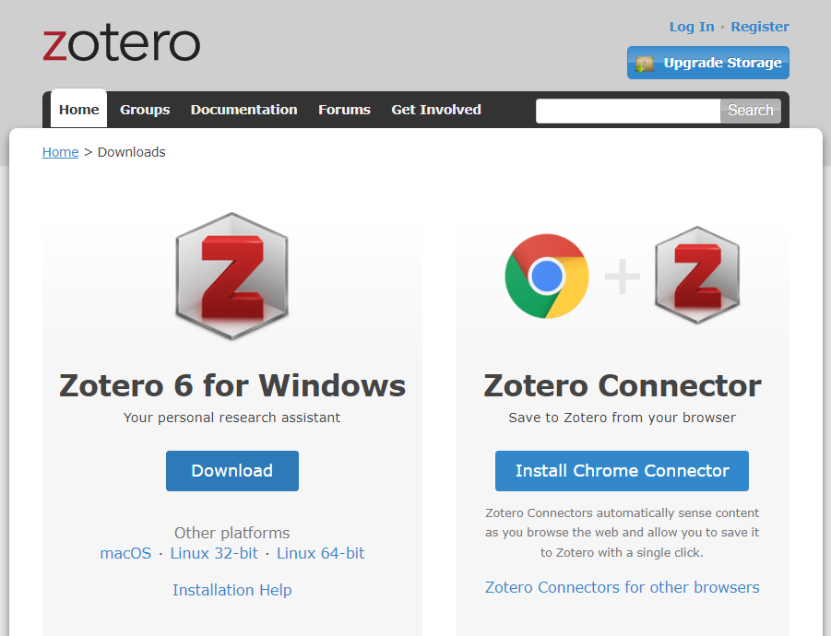
Para baixar o Zotero 6.0 for Windows clique em Download

Slide 4
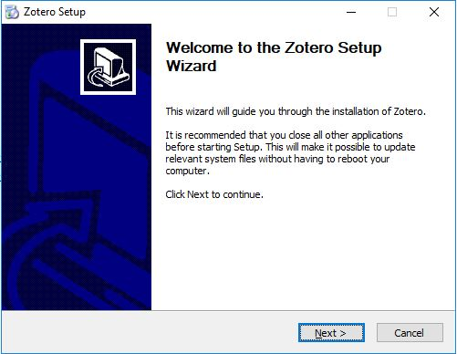
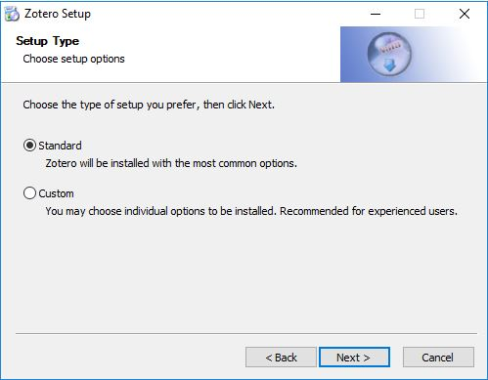
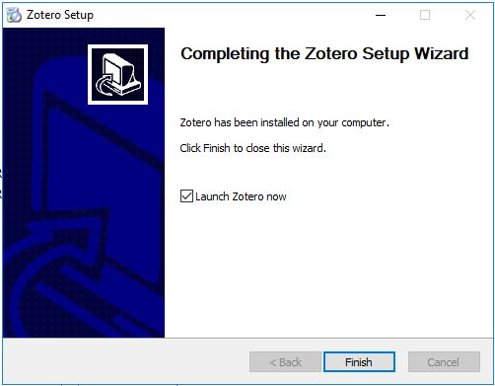
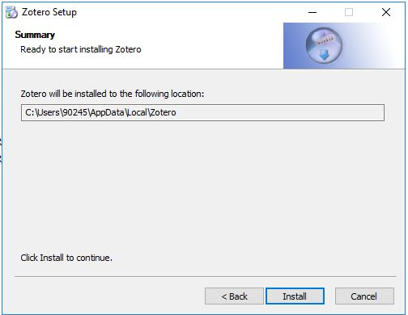
Siga o passo a passo para instalar o programa

Slide 5
Para instalar o Zotero Connector
clique em Install Chrome Connector

Slide 6
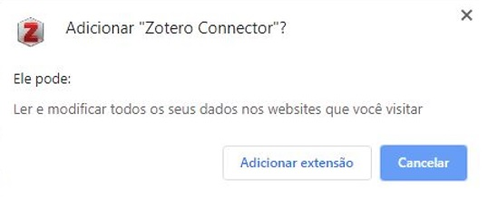
Clique em Usar no Chrome e em seguida Adicionar extensão

Slide 7
No canto superior direito do navegador aparecerá o seguinte ícone:
A extensão do Zotero foi instalada!

Slide 8
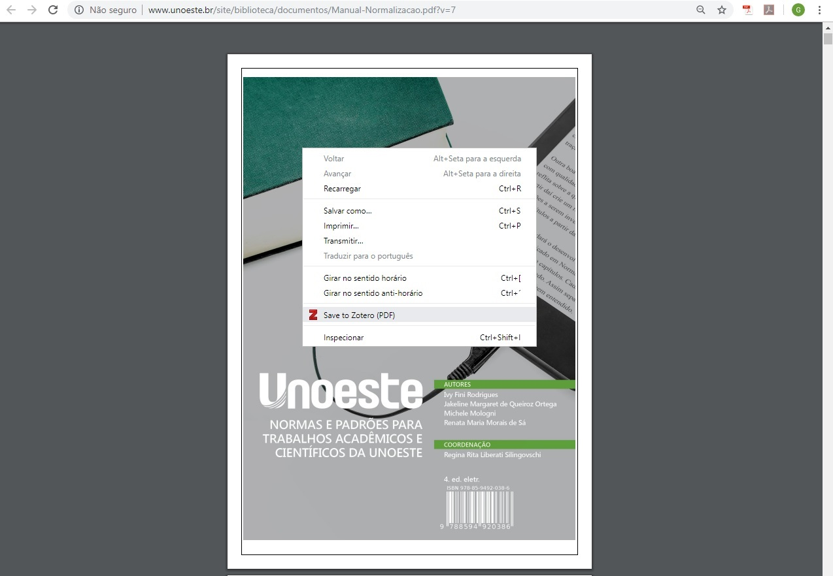
Para adicionar um arquivo ao Zotero direto do navegador, basta clicar com o botão direito na tela e selecione Save to Zotero

Slide 9
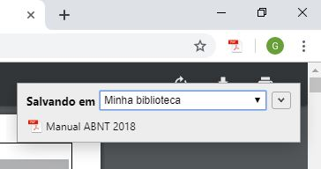
Em seguida, a Extensão do navegador irá salvá-lo no Zotero

Slide 10
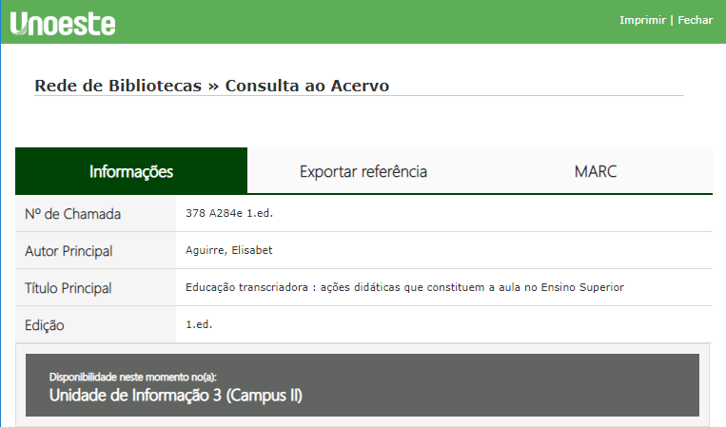
Para incluir referência de livros da Biblioteca da Unoeste:
Faça a busca pelo livro no site da Biblioteca e clique sobre o título desejado;
Na caixa que abrir, clique em Exportar referência:

Slide 11
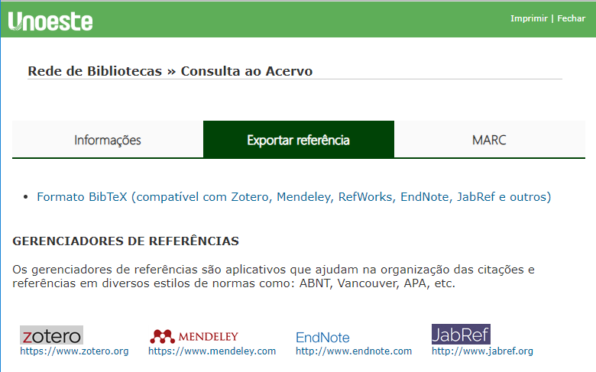
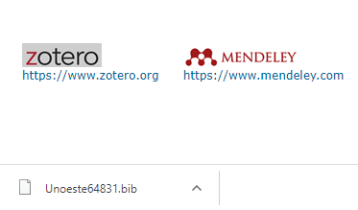
3. Clique em Formato BibTeX (compatível com Zotero, Mendeley, RefWorks, EndNote, JabRef e outros);
4. Em seguida será feito o download do arquivo:

Slide 12
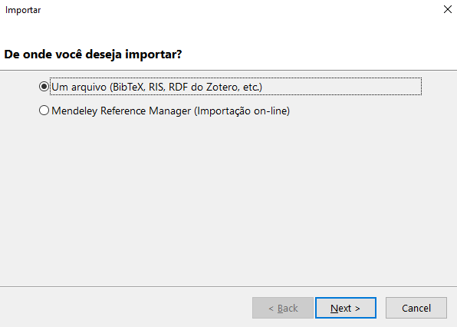
5. No Zotero, clique em Arquivo, depois em Importar;
6. Escolha a opção “Um arquivo (BibTex, RIS, RDF do Zotero, etc.)”

Slide 13
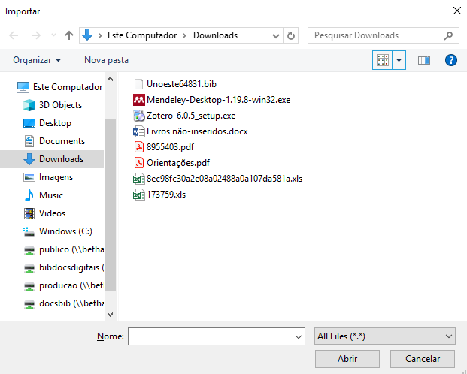
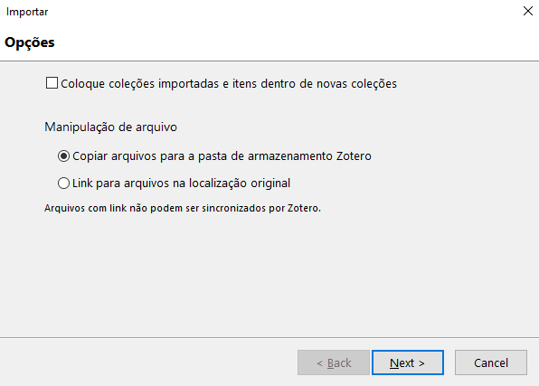
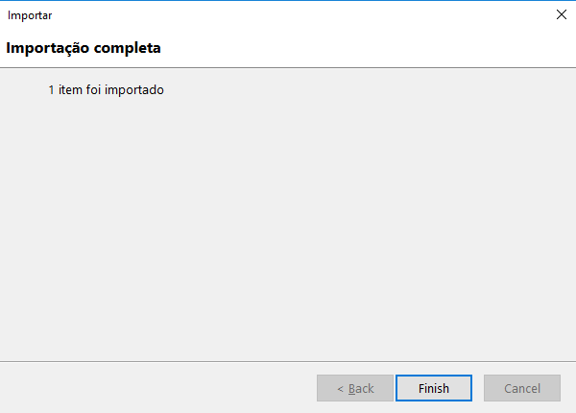
7. Encontre o arquivo baixado e clique em Abrir:
8. Selecione “Copiar arquivos para a pasta de armazenamento Zotero”

Slide 14
A referência do livro foi adicionada!

Slide 15
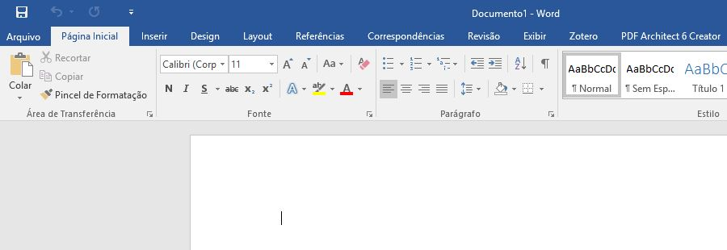
Verifique se a aba Zotero está habilitada no Microsoft Word

Slide 17
Clique em Editar, após em Preferências

Slide 18
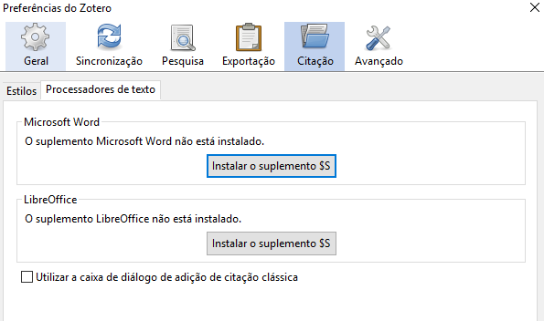
Na opção Citação, acione a aba Processadores de texto e clique em Instalar o suplemento $S

Slide 19
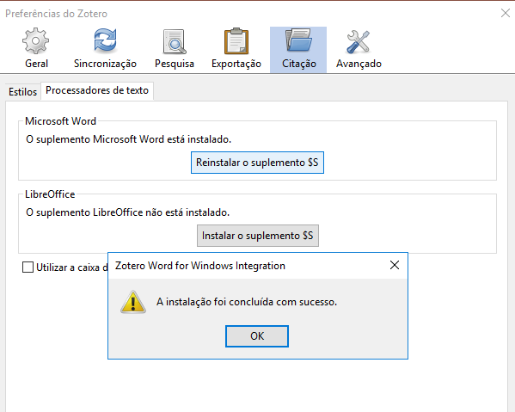
Para finalizar clique em OK

Slide 20
Ao abrir o Word a aba Zotero estará habilitada

Slide 21
Para adicionar uma citação clique sobre a aba Zotero, após em Add/Edit Citation

Slide 22
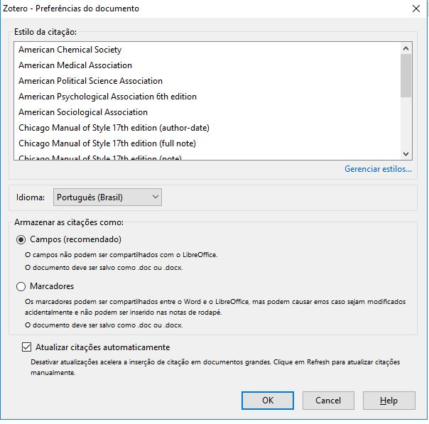
Caso a norma desejada não apareça na lista, clique em Gerenciar estilos...

Slide 23
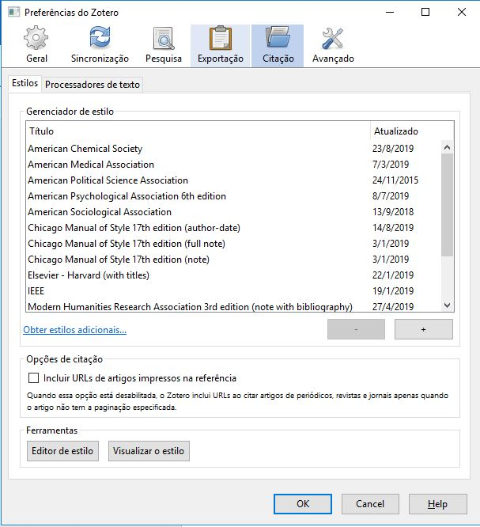
Após, em Obter estilos adicionais...

Slide 24
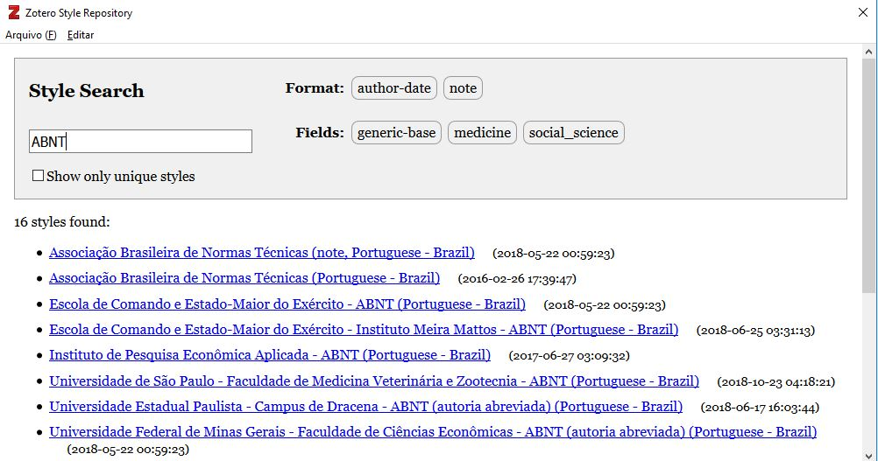
E por último, digite o nome da norma e selecione-a na lista abaixo

Slide 25
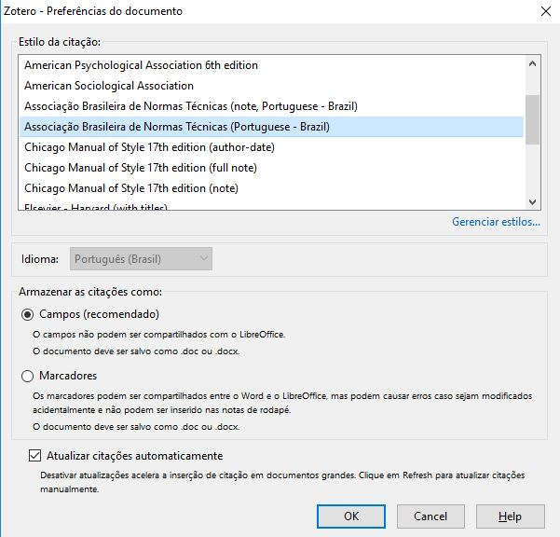
Escolha a norma desejada e clique em OK

Slide 26
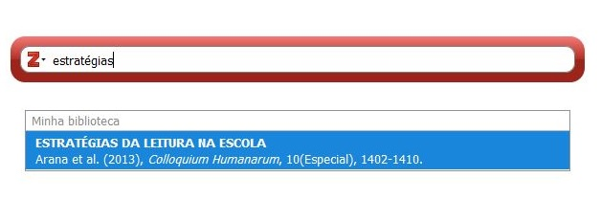
Após isso, deve-se digitar o nome do autor do trabalho ou parte do título para adicionar a citação

Slide 27
Para incluir as Referências, basta clicar em Add/Edit Bibliography

Slide 28
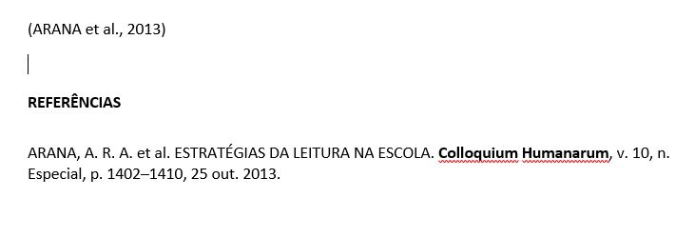
Exemplo de Citação e Referência criadas pelo Zotero:

Slide 29
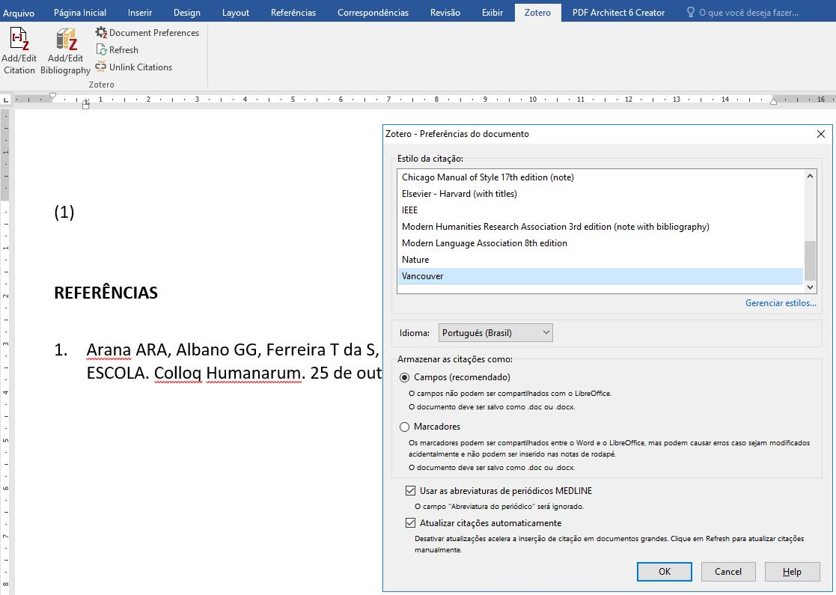
Para alterar para outras normas, deve-se clicar em Document Preferences e em seguida escolher a norma desejada
Exemplo das
Normas de
Vancouver

Slide 30
Lembrando que, o programa Zotero deve estar aberto para
funcionar no Microsoft Word

Slide 31
Em caso de dúvidas ou sugestões, entre em contato conosco pelo endereço de e-mail abaixo: bibliotecarios@unoeste.br

